Slide 1
14 таємниць відомих картин
Презентація на тему:

Slide 2
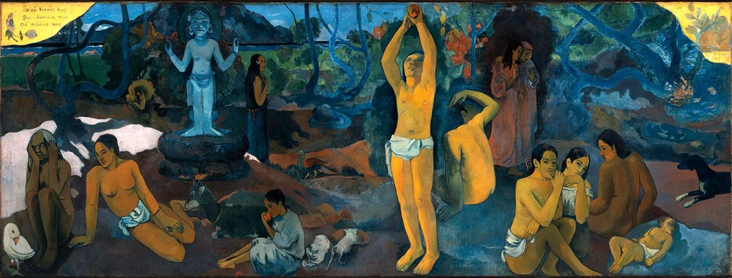
Поль Гоген, «Звідки ми прийшли? Хто ми? Куди ми йдемо?», 1897-1898

Slide 3
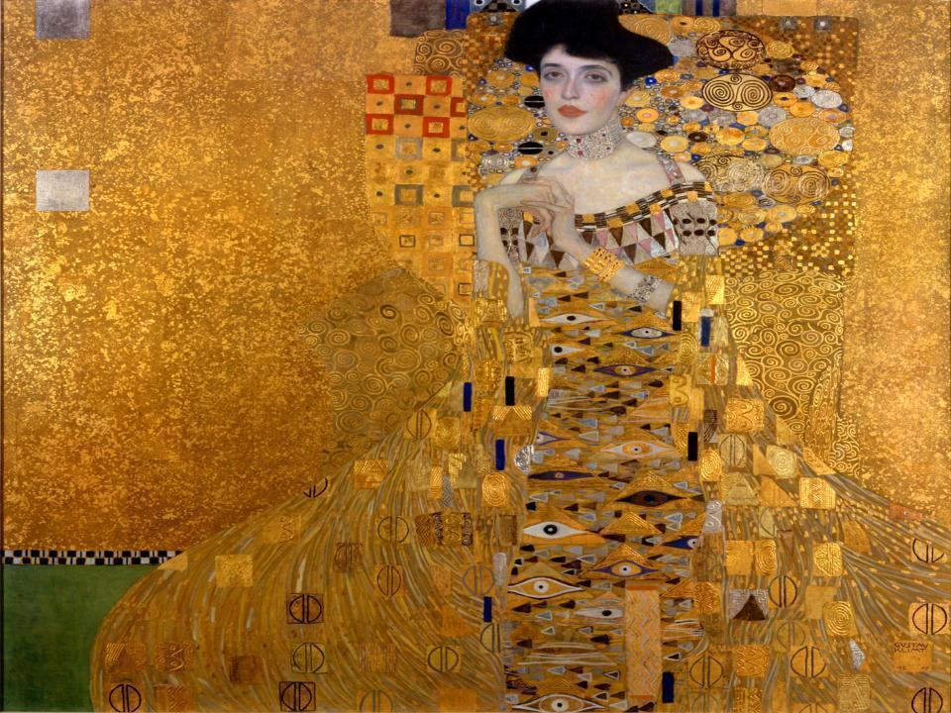
Густав Клімт, «Портрет Аделі Блох-Бауер», 1907

Slide 4
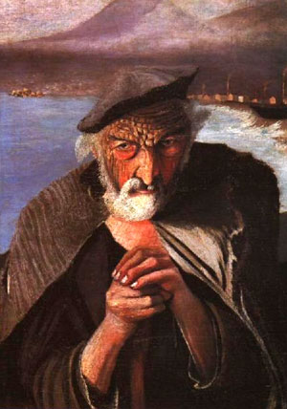
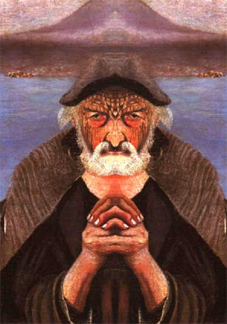
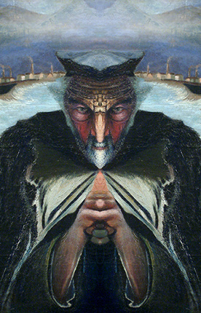
Тівадар Костка Чонтварі, «Старий рибак», 1902

Slide 5
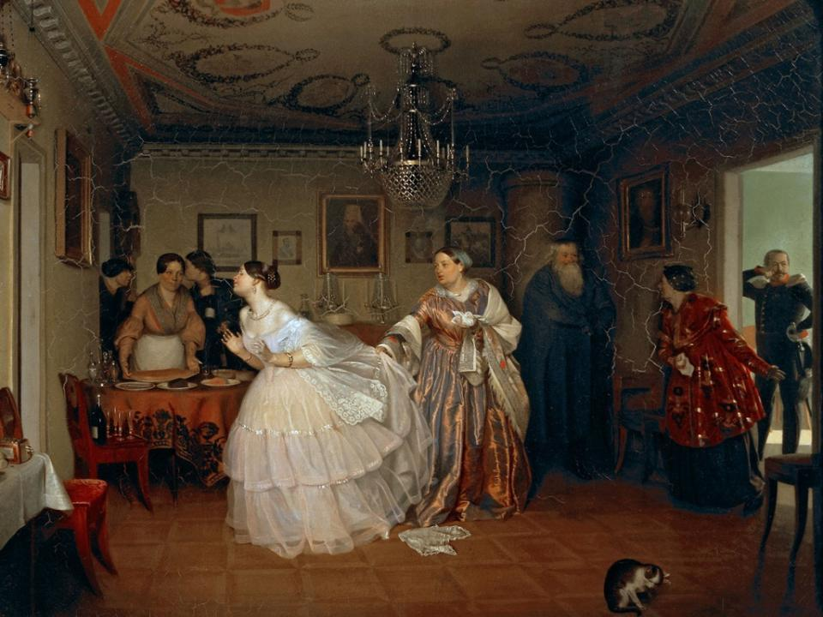
Павел Федотов, «Сватання майора», 1848

Slide 6
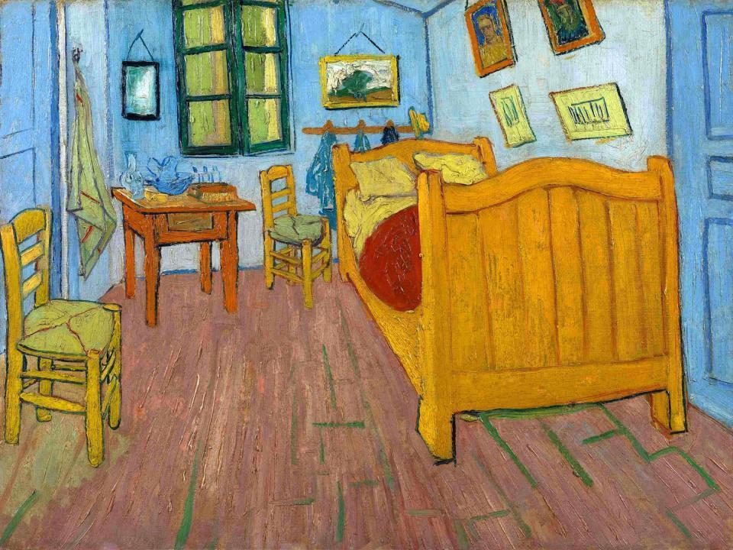
Вінсент Ван Гог, «Спальня в Арлі», 1888-1889

Slide 7
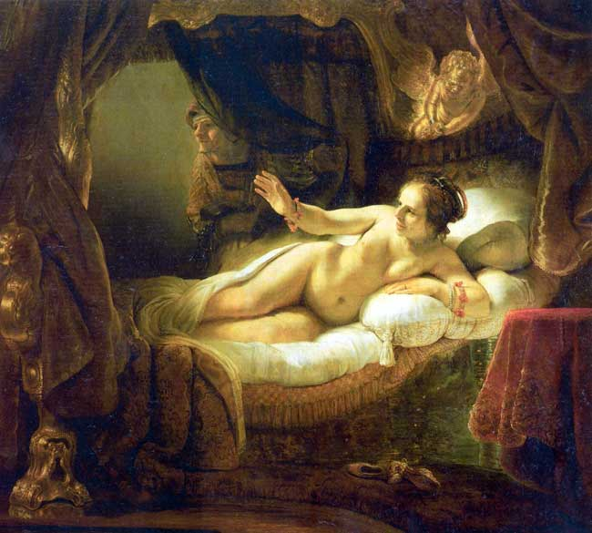
Рембрандт Харменс ван Рейн, «Даная», 1636-1647

Slide 8
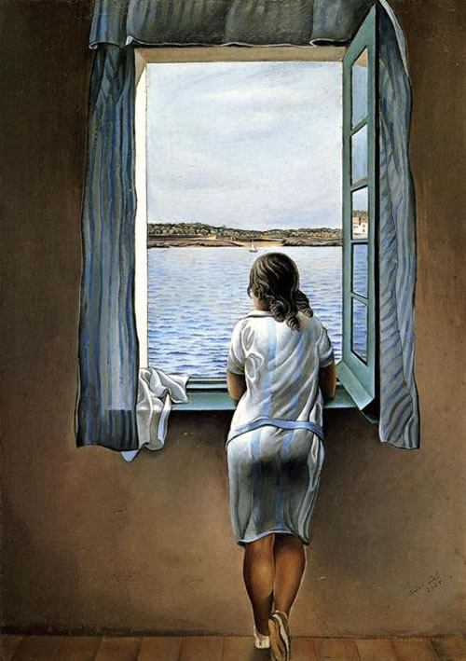
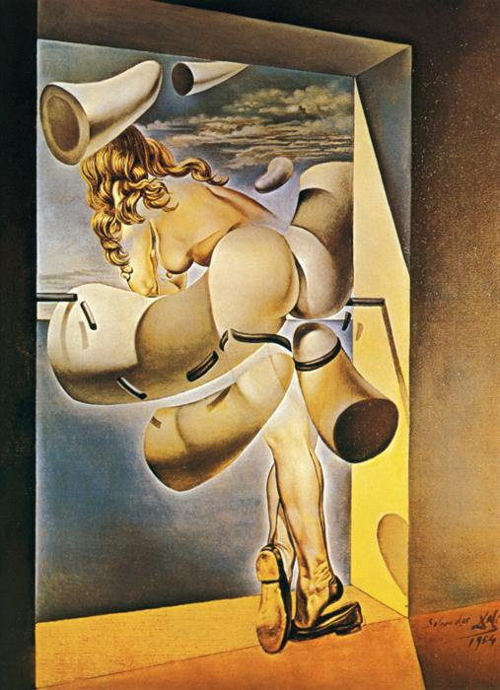
«Молодая девственница, предающаяся содомскому греху при помощи рогов собственного целомудрия», 1954
Сальвадор Далі, «Фігура у вікна», 1925

Slide 9
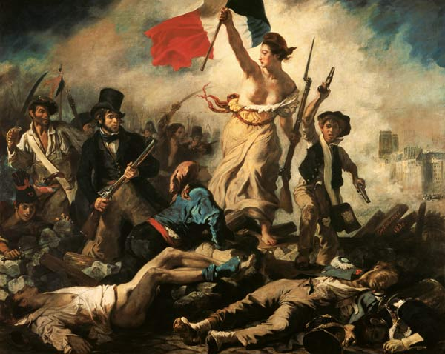
Фердинан Віктор Ежен Делакруа, «Свобода веде народ на барикади», 1830

Slide 10
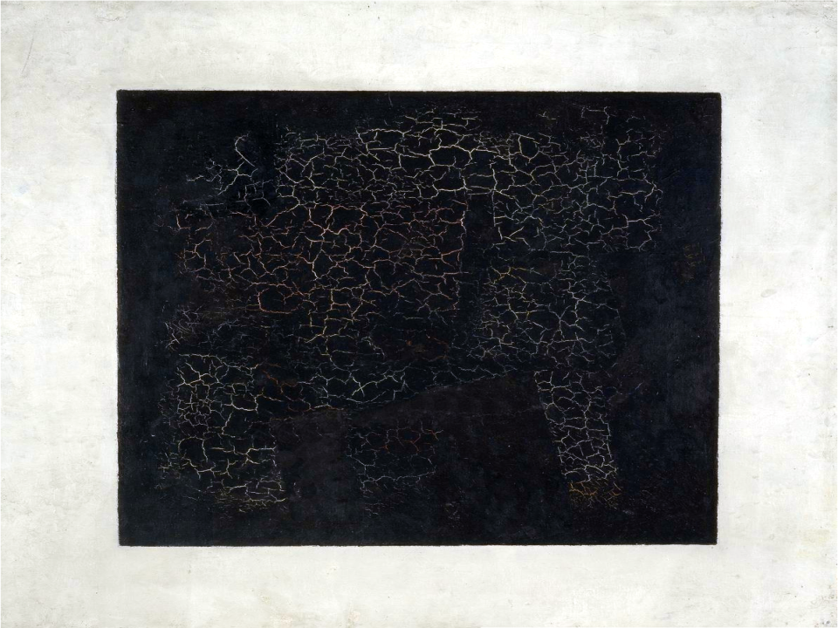
Казимір Малевич, «Черний квадрат», 1915

Slide 11
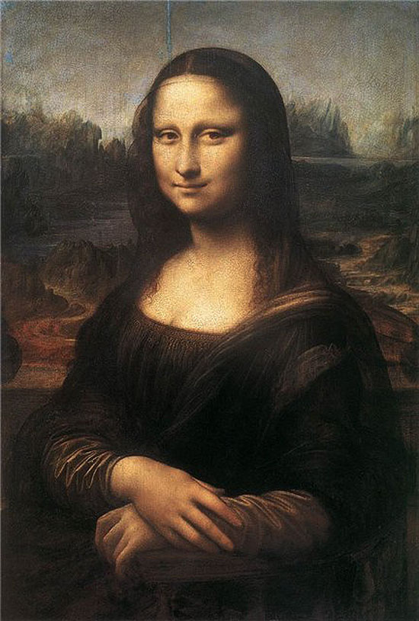
Леонардо да Вінчі, «Монна Ліза», 1503-1519

Slide 12
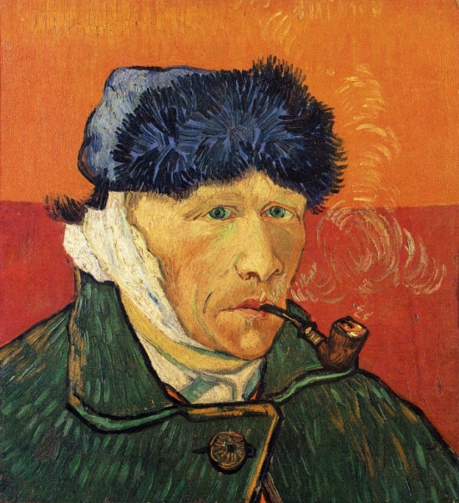
Вінсент ван Гог, «Автопортрет з трубкою», 1889

Slide 13
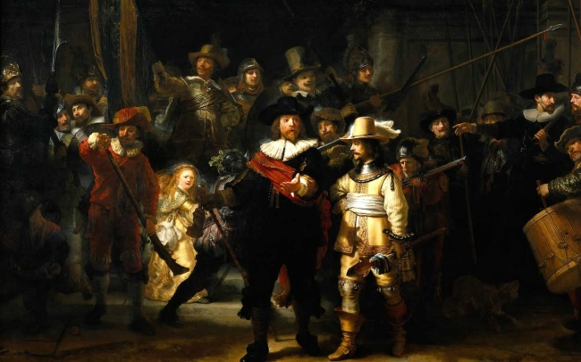
Рембрандт, «Нічна варта», 1642

Slide 14
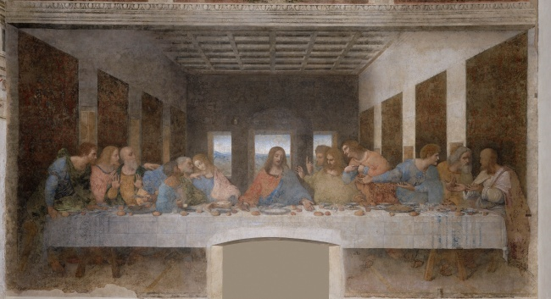
Леонардо да Вінчі, «Тайна вечеря», 1495-1498

Slide 15
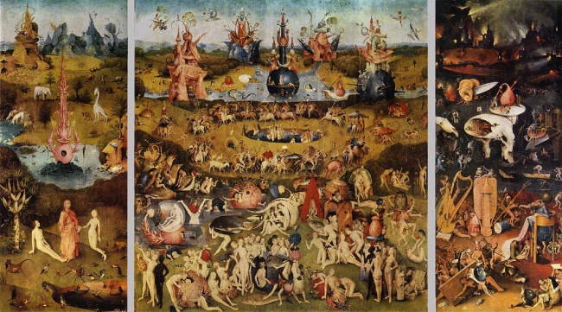
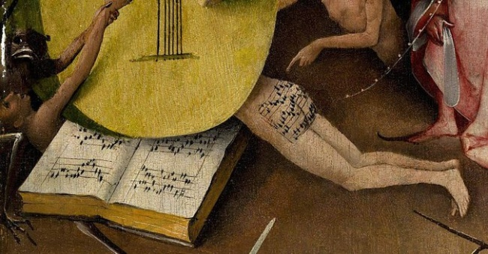
Ієронім Босх, «Сад земних насолод», 1500-1510

